Slide 1
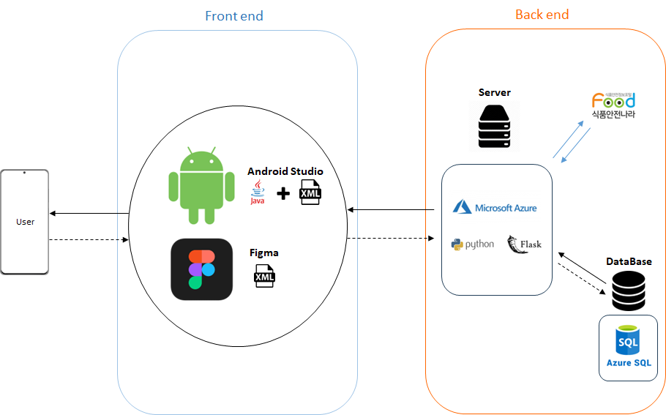
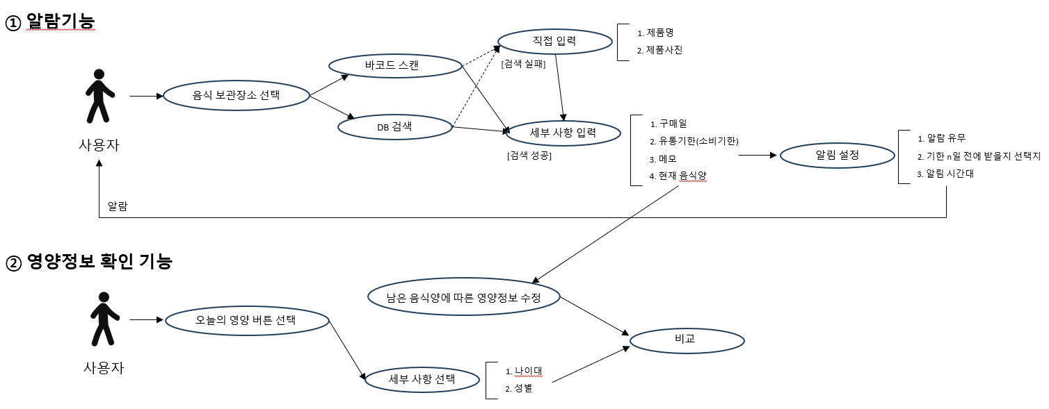
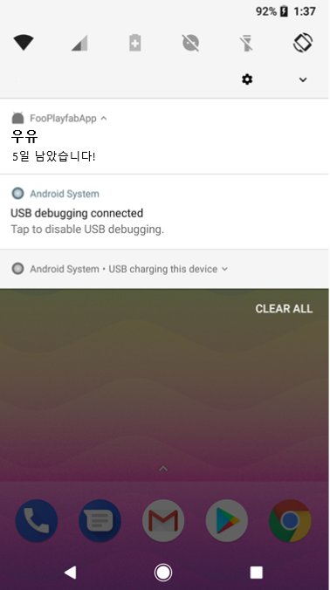
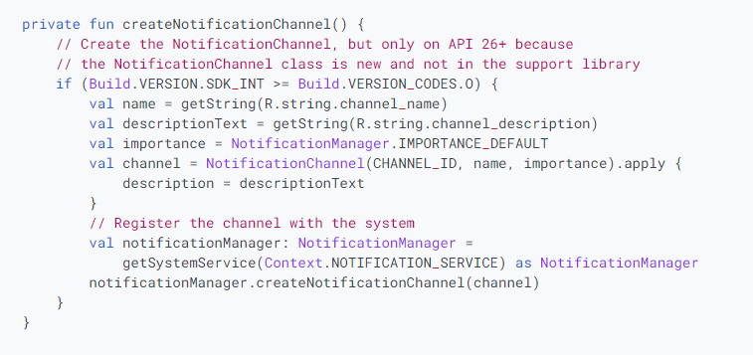
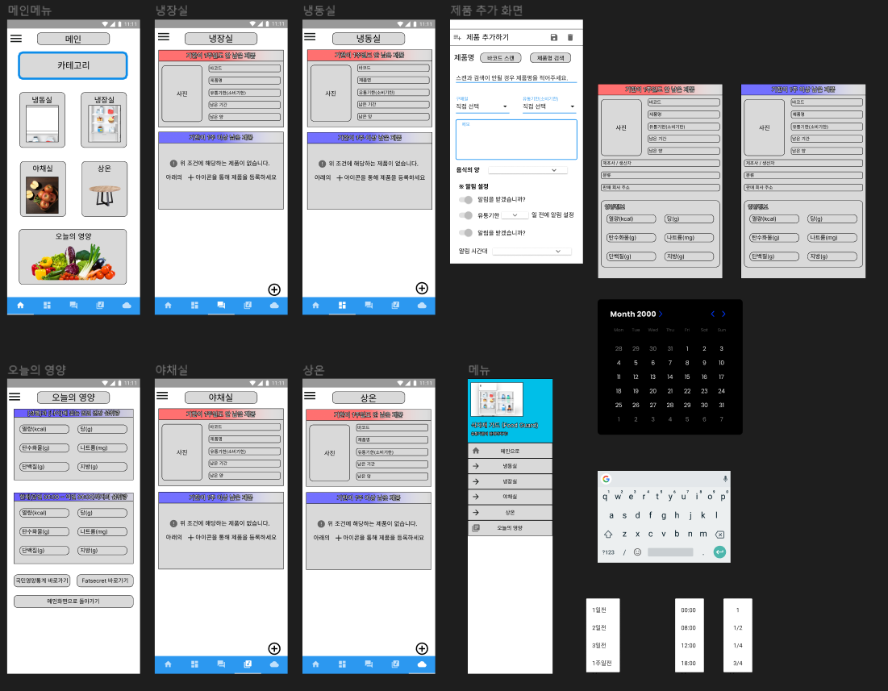
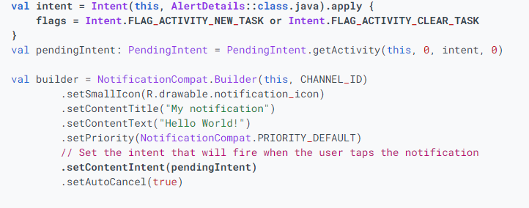


식자재가드 (Food Guard)
충북대학교 컴퓨터공학과 2조 오원준 이성호 김소현 조성범
프로젝트 개요
<기획 배경 및 목적>
- 음식물 쓰레기 관리 시스템 통계에 따르면 2017년 일평균 15,903톤이 발생한다고 합니다. 주된 배출장소로는 70%정도가 가정 및 소형 음식점에서 발생한다고 합니다. 또한 환경부에서 조사한 결과에 따르면, 전체의 43%의 음식물 쓰레기가 먹고 남기거나 먹지 않고 보관중에 발생한다고 합니다. 특히 가정에서는 음식물쓰레기의 10%는 보관하다가 먹지 못하게 되어 버리는 식재료. 다시 말해, 유통기한이 지나 버려지는 식품이 가정에서만 10%가 된다는 이야기입니다. 저희는 이러한 문제점을 보고 이를 해결할 방법을 찾던 중 유통기한이 지나기 전에 알려주는 알리미 어플에 대해 생각을 가지게 되었습니다. 또한 최근 잘못된 식습관으로 건강이 안 좋은 젊은 인구가 늘어나고 있다는 기사를 심심치 않게 볼 수 있는데, 이를 해결하기 위해 일일 권장 영양소와 자신이 먹은 음식의 영양정보를 비교할 수 있는 기능에 대하여 구상해볼 수 있었습니다.
<기대효과>
- 유통기한(소비기한)이 지나기 전 알람을 보내서 보관 장소에 방치되어 버려지는 음식의 양을 줄일 수 있다.
- 하루동안 자신이 섭취한 음식의 영양소를 일일 권장 영양소와 비교하여 자신이 많이 섭취하는 영양소와 부족한 영양소를 한눈에 알기 쉽게 된다.
시스템 아키텍쳐
사용 시나리오
주요 기능과 사용한 S/W
<주요 기능>
- 메인 화면에서 음식을 보관할 장소를 선택하면, 유통기한(소비기한)이 얼마 안 남은 순서대로 사용자에게 보여지고, 추가 버튼을 눌러 [바코드 스캔, 이름 검색, 직접 입력]의 3가지 선택지를 통해 음식의 사진과 이름을 입력 받으며 구매일, 유통기한, 메모, 음식의 남은 양을 사용자에게 입력 받은 후 알람 설정을 통해 유통기한 전 N일 전, 알림 당일 알림이 올 시간을 정할 수 있다.
- 사용자가 위와 같은 방식으로 음식을 등록을 하고, 오늘의 영양 페이지로 넘어가 자신의 나이대와 성별을 입력하게 되면 나중에 리스트에서 음식을 수정할 경우 전부 섭취하였거나 일부 남은 것을 바탕으로 당일 00:00 ~ 익일 00:00까지 바뀐 음식의 양을 통해 음식들의 영양정보를 합하여 자신의 나이대와 성별에 맞는 일일 권장 영양소와 비교하여 보여주는 기능
<사용한 S/W>
- 앱 디자인 및 개발 : Android Studio, Figma
- 서버 : azure, azure SQL
개발 환경
Prototype

